Slide 1


ROTA THW plus
Kraftspannfutter mit Backenschnellwechselsystem

Slide 2














Produktübersicht
SCHUNK Synergiemaschine
Greifsysteme
Spanntechnik
Spannbacken
Stationäre
Spannsysteme
Drehfutter
Werkzeughalter
Systeme
Hydro-
Dehnspanntechnik
Handspannfutter
Kraftspannfutter mit Backenschnell-wechselsystem
Kraftspann-futter mit
Durchgangs-bohrung
Kraftspann-futter ohne
Durchgangs-bohrung
Pneumatische
Vorderend-futter
Lünetten
Schnellwechsel-systeme
Kunden-spezifische Lösungen

Slide 3
Ausgangssituation
Varianten
Globaler
Wettbewerb
Zeit
Zeit
Nachfrage
Zeit
Flexibilität und Rüstzeitoptimierung
heute
zukünftig

Slide 4


Rüstkostenreduzierung durch Backenschnellwechsel
 | Fall 1 | Fall 2
Anzahl Backenwechsel pro Tag | 2 | 5
Zeit pro Backenwechsel ohne SCHUNK Backenschnellwechselsystem [min] | 20 | 5
Zeit pro Backenwechsel mit SCHUNK Backenschnellwechselsystem [min] | 5 | 2
Maschinenstundensatz [€] | 80
Anzahl Schichten | 2
Arbeitstage pro Jahr | 260
Rüstkostenreduzierung
Zeiteinsparung pro Backenwechsel [min] | 15 | 3
Jährliches Einsparpotenzial [€] | 10.400 | 5.187
ROI
Rechner

Slide 5


ROTA Übersicht
Kraftspannfutter mit Backenschnellwechselsystem
ROTA THW plus
ROTA THW vario
ROTA NCX

Slide 6
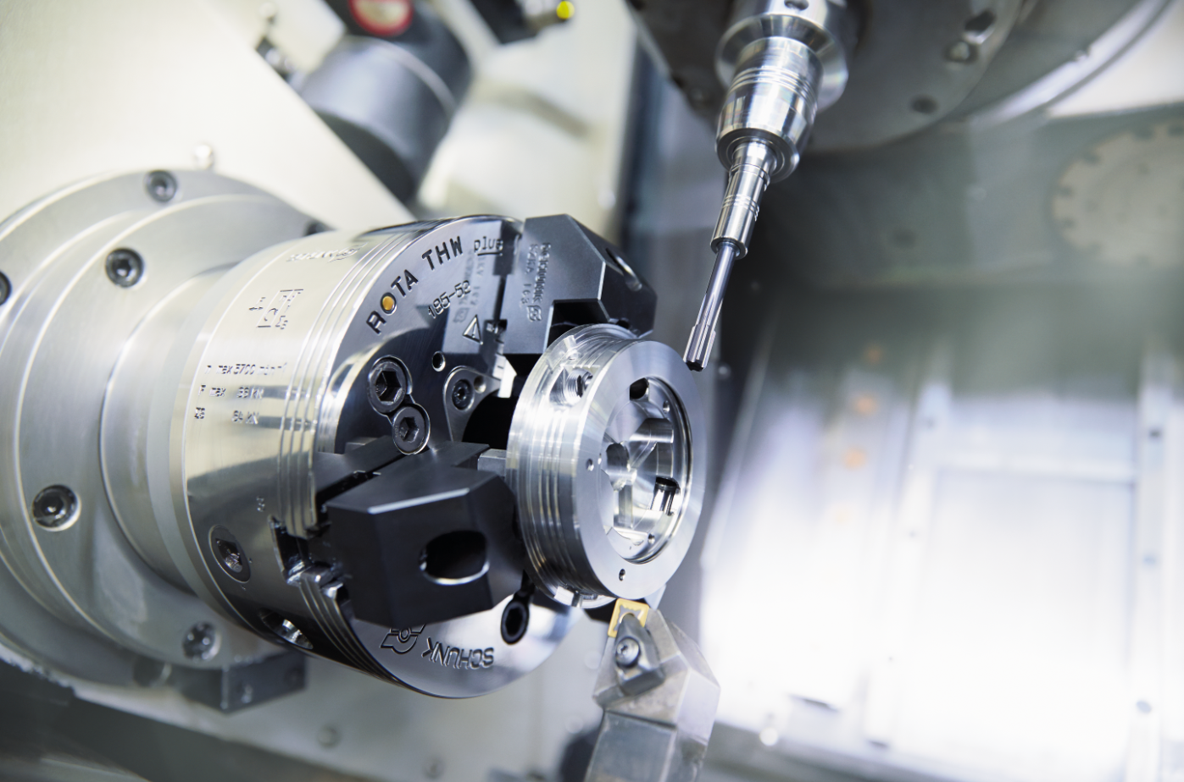
ROTA THW plus
Anwendungsbeispiel
Spannmittel:
ROTA THW plus 185 mit Krallenbacken.
Merkmale/Anwendung: Rohteilspannung Grundkörper VERO-S mini in Dreh- Fräsmaschine.
Schnelles Umrüsten auf geänderten Durchmesser bei Folgeserie bzw. Einzelteile.

Slide 7
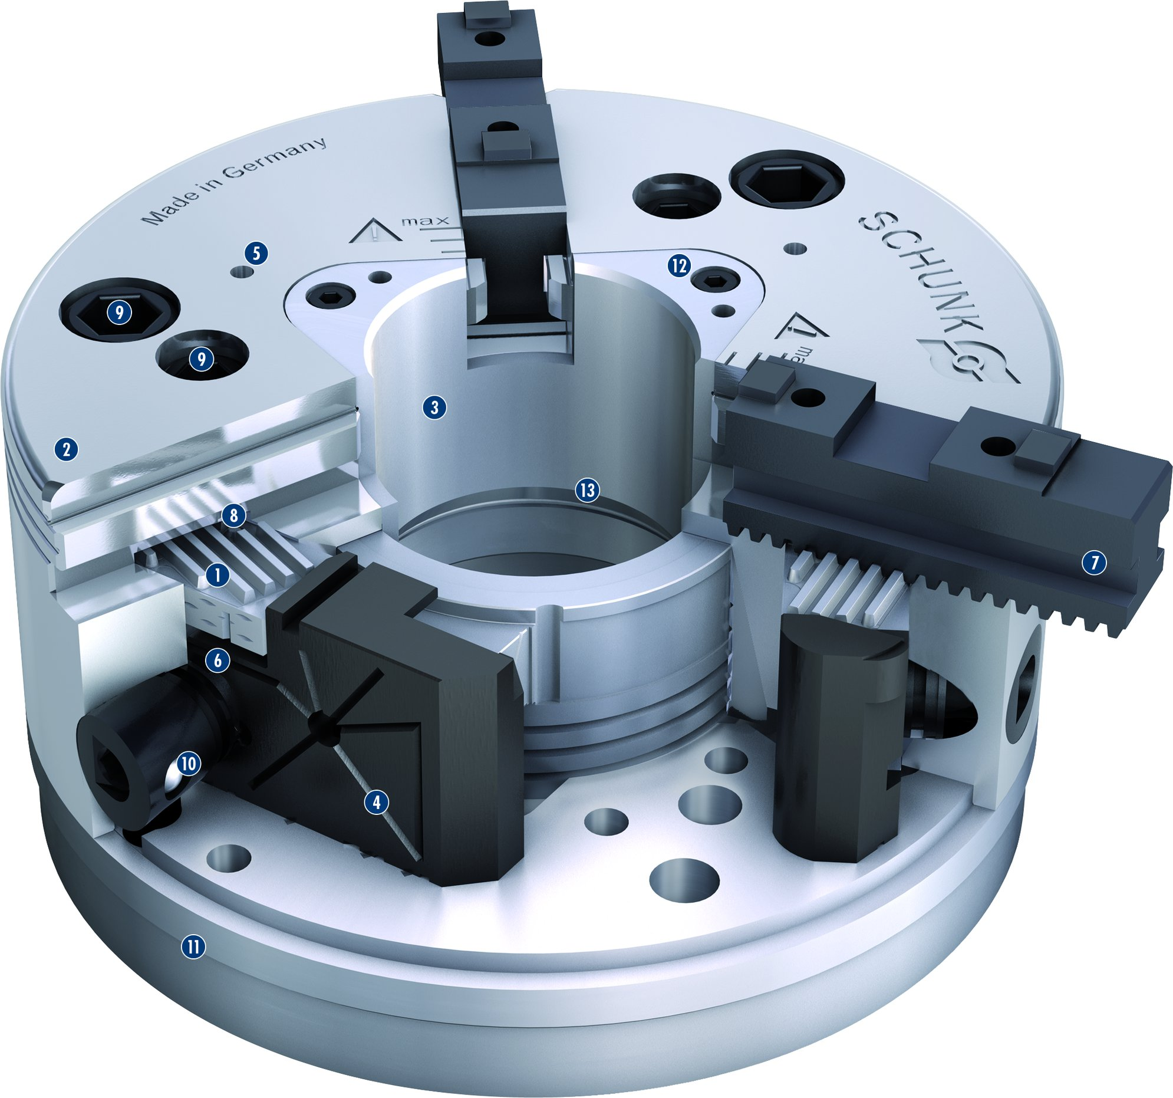
ROTA THW plus
1
Keilstangenantrieb
Gehärteter und extrem steifer Grundkörper
Große Durchgangsbohrung
Optimiertes Schmiersystem
Befestigungsgewinde
Backenschnellwechselsystem
Grundbacken mit gerader Verzahnung (GBK)
Verriegelungsmechanismus
Zwei Befestigungslochkreise
Zuverlässige Backenverriegelung
Unterschiedliche Direktaufnahmen
Modulares Schutzbüchsensystem
Zusätzliche Dichtungen
2
5
12
9
3
9
4
3
5
2
13
6
8
7
1
7
6
8
9
10
10
4
11
11
12
13

Slide 8
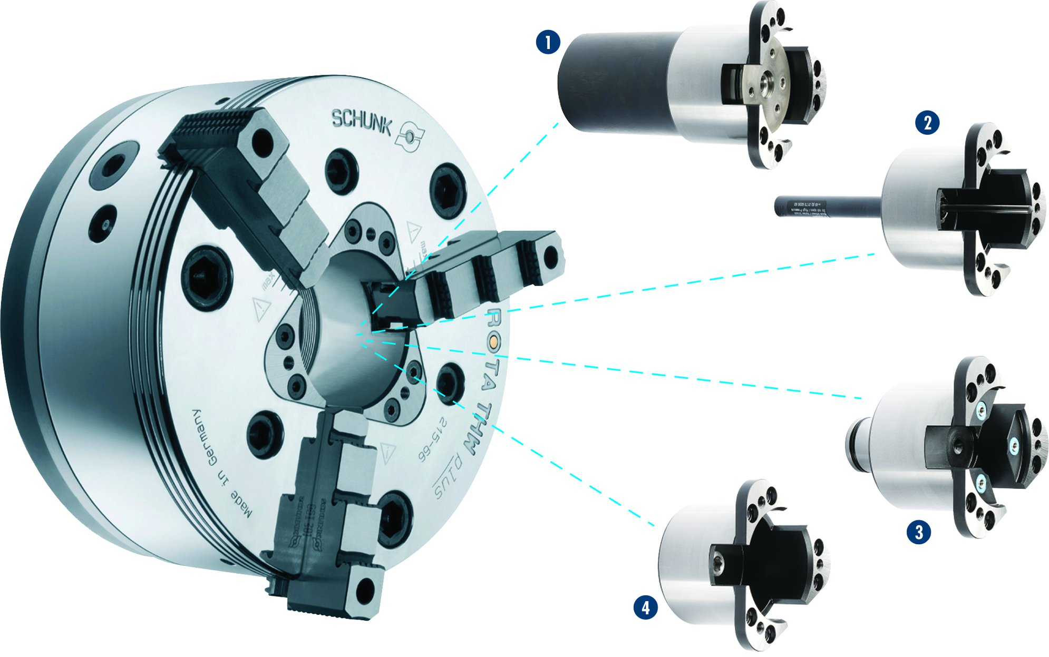
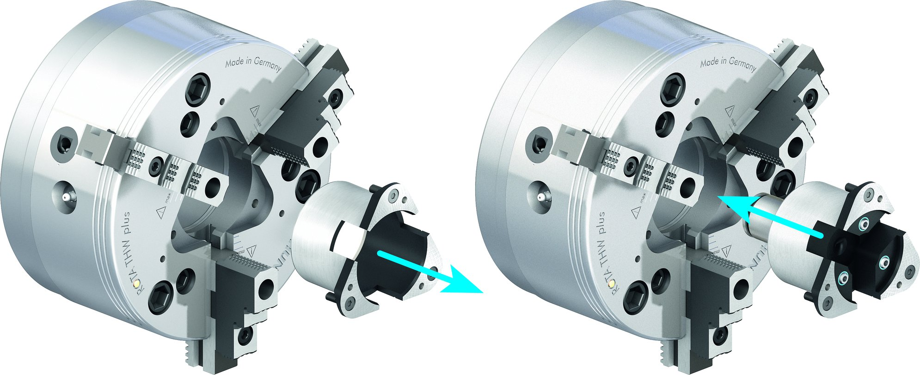

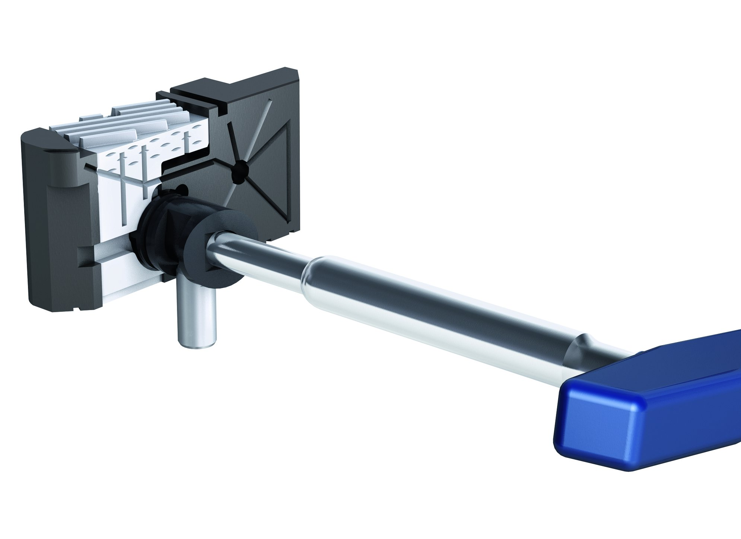
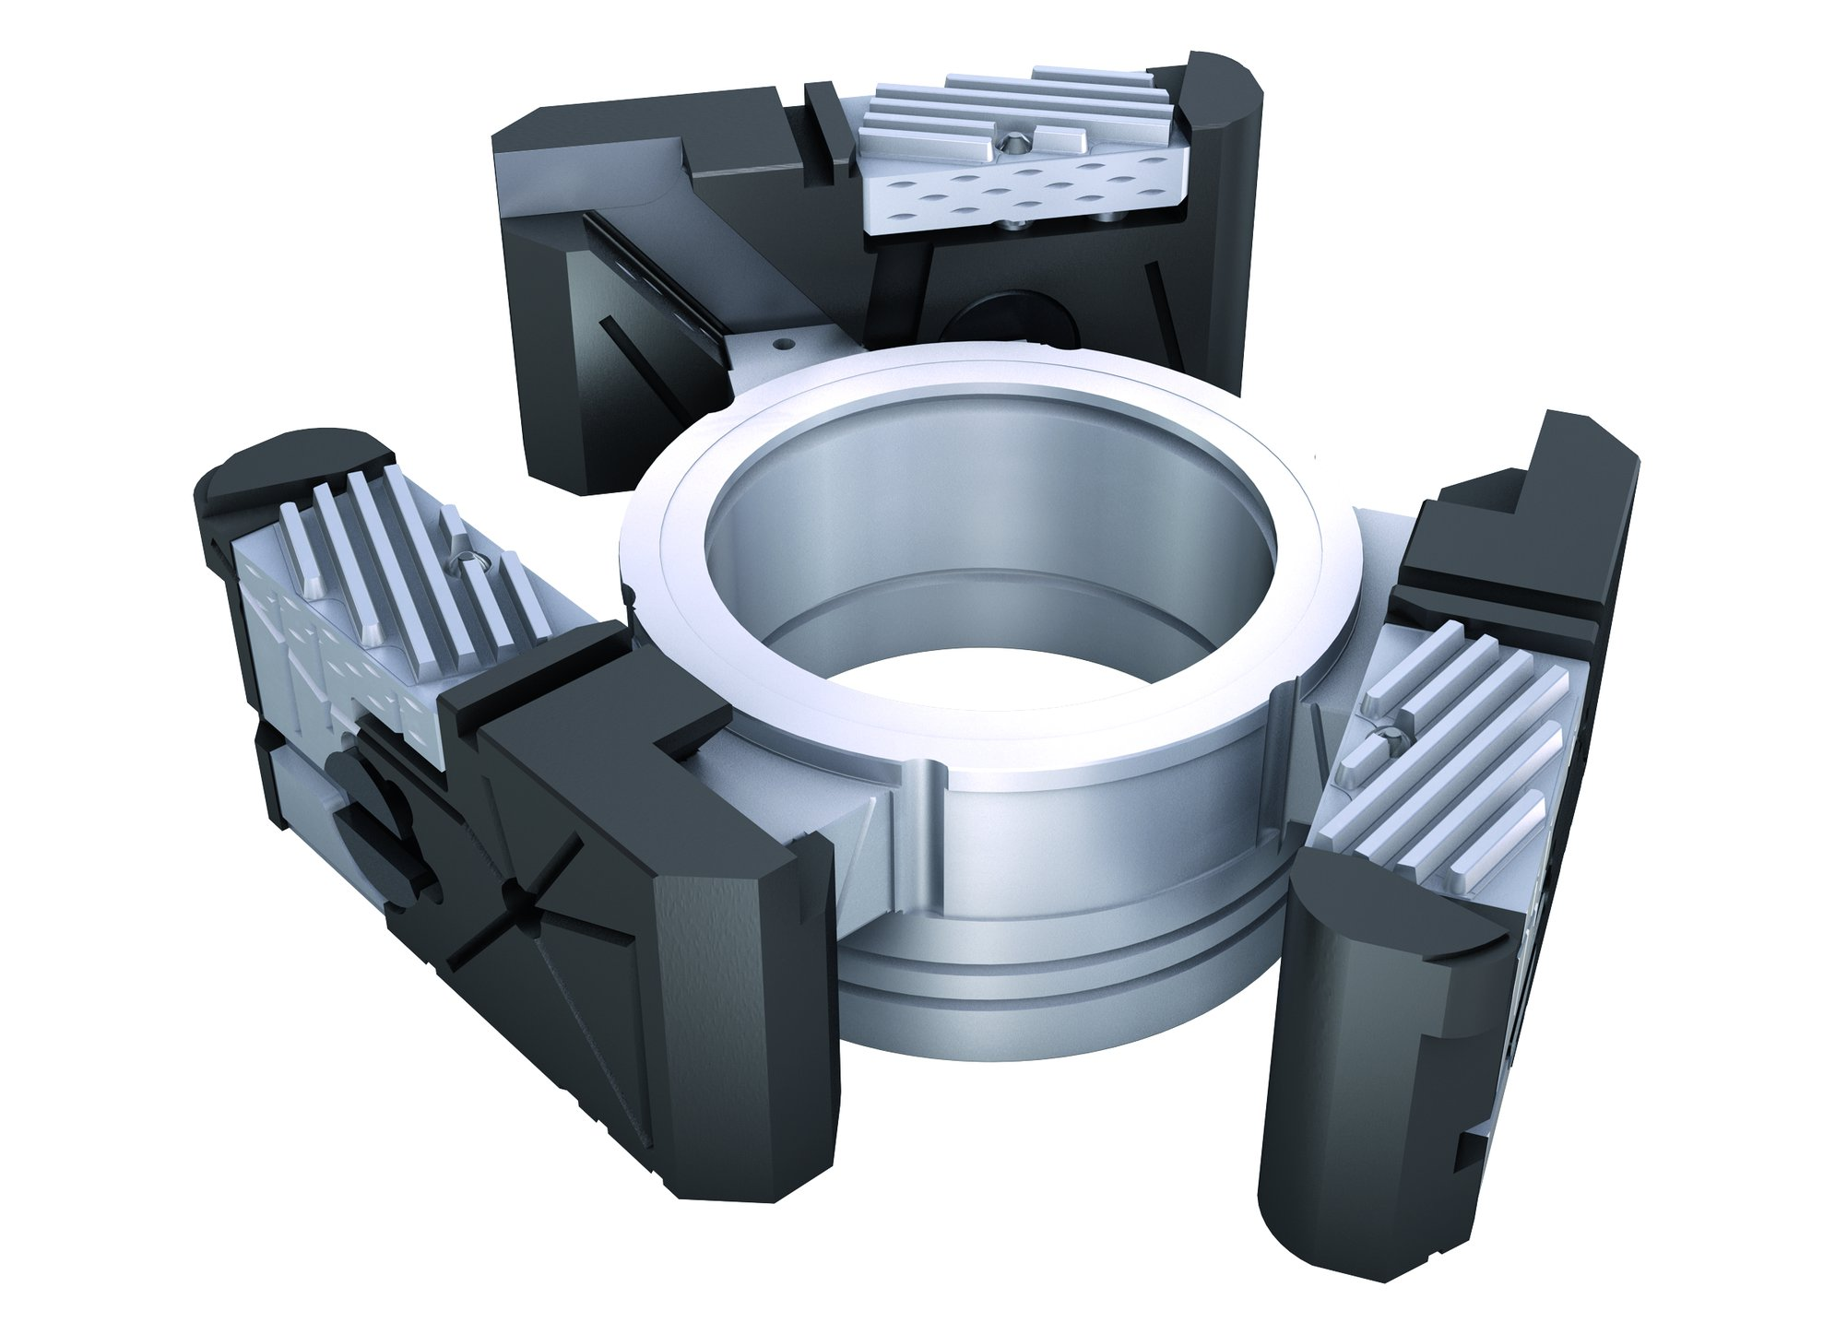
ROTA THW plus
Modulares Schutzbüchsensystem
Schutzbüchse wechseln
1
1
Verstellbarer Tiefenanschlag in der Schutzbüchse
Auswerfer in der Schutzbüchse
Spritzdüsen in der Schutzbüchse
Geschlossene Schutzbüchse
2
2
3
3
4
Schneller Backenwechsel
Hohe Wechselwiederholgenauigkeit

Slide 9
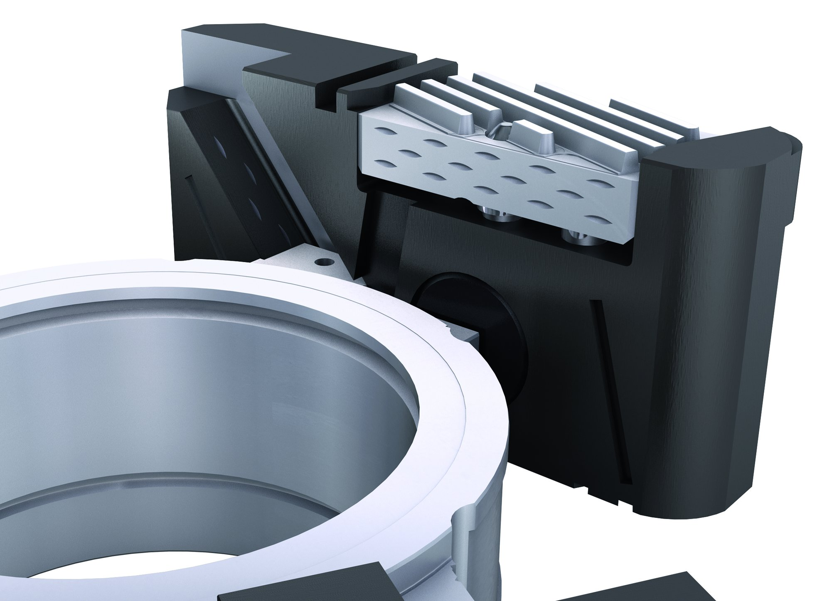
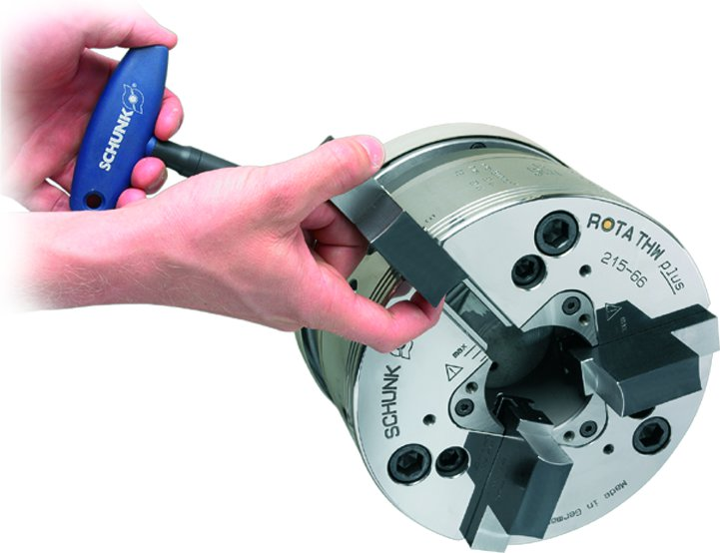
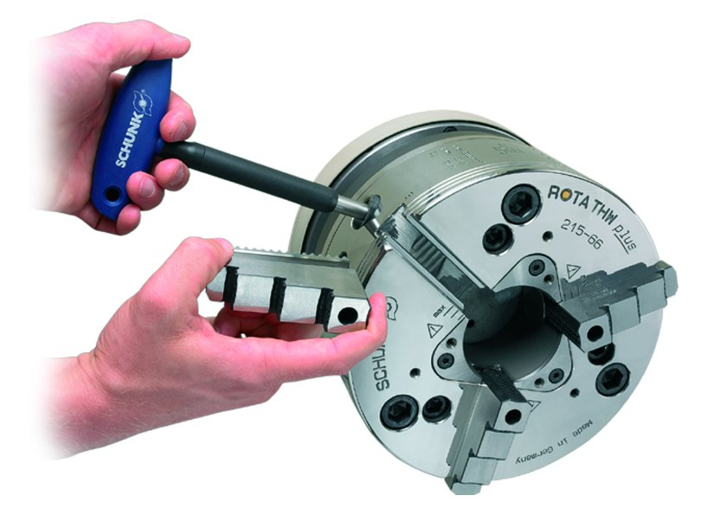
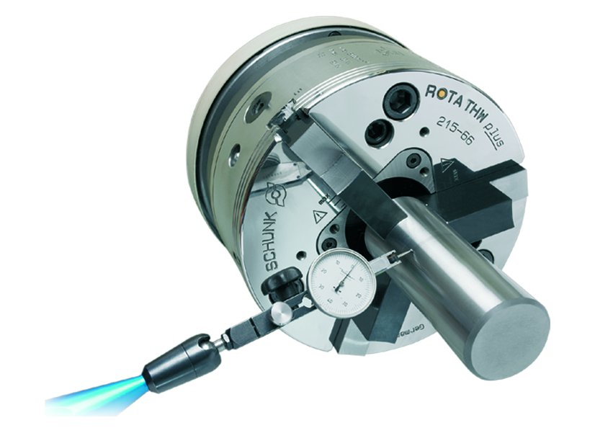
ROTA THW plus
Innovatives Schmiersystem
Einsetzen der Spannbacken
Entnahme der Spannbacken
Hohe Wiederholgenauigkeit nach einem Backenwechsel

Slide 10
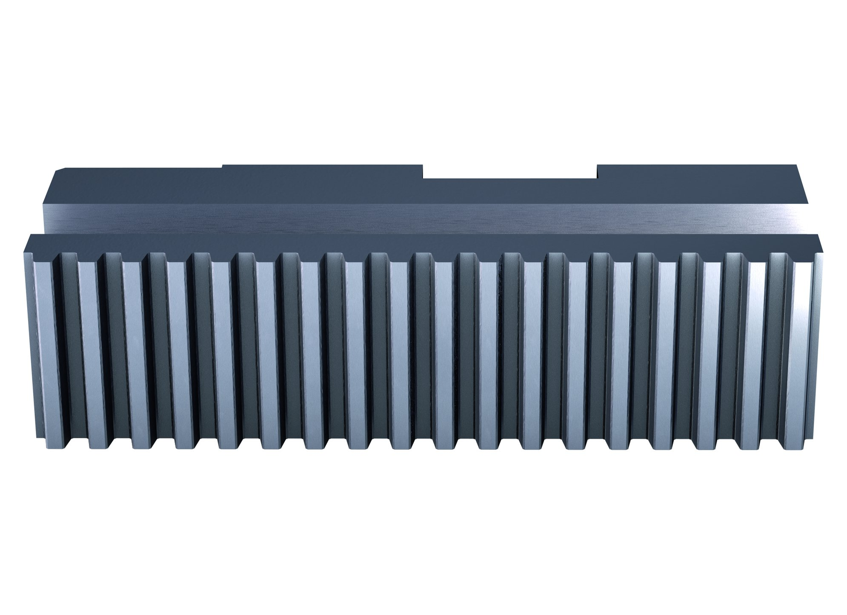
ROTA THW plus
Gerade verzahnte Grundbacke

Slide 11
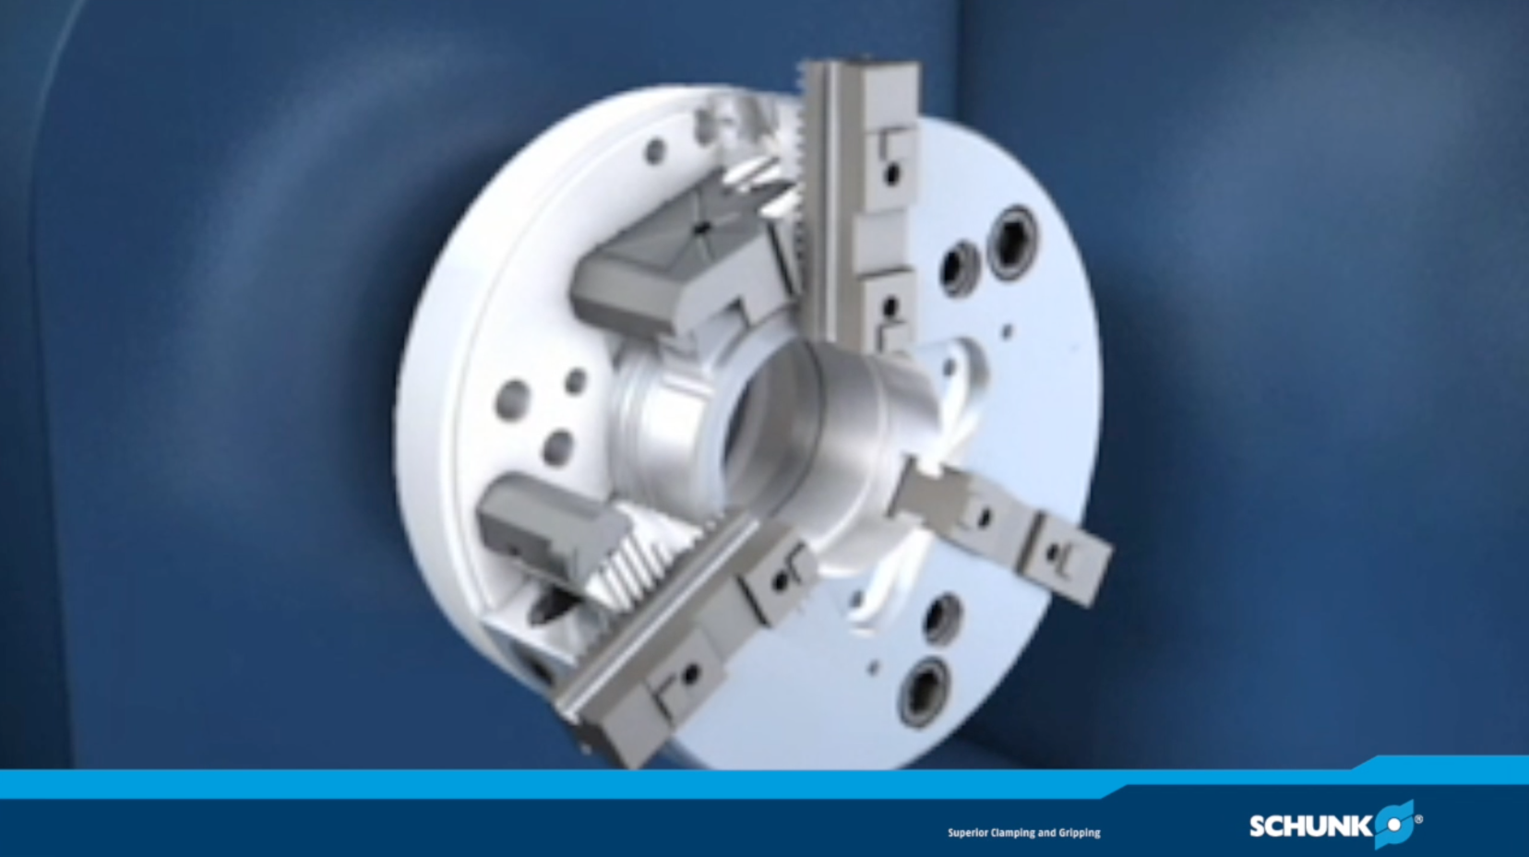
ROTA THW plus

Slide 12
Baureihen ROTA THW plus
Technische Daten | Max. Drehzahl [min⁻¹] | Max. Spannkraft [kN] | Max. Betätigungs-kraft [Nm] | Hub/Backe [mm] | Futterbohrung [mm] | Kolbenhub [mm]
ROTA THW plus 165-43 | 6000 | 45 | 30 | 5.9 | 43 | 20
ROTA THW plus 185-52 | 5700 | 64 | 36 | 6.7 | 52 | 23
ROTA THW plus 215-66 | 5400 | 82 | 46 | 7.4 | 66 | 25
ROTA THW plus 260-81 | 4000 | 115 | 65 | 8.2 | 81 | 28
ROTA THW plus 315-104 | 3600 | 160 | 90 | 8.6 | 104 | 28
ROTA THW 400-120 | 3500 | 240 | 133 | 6.5 | 120 | 23
ROTA THW 500-128 | 2200 | 240 | 133 | 9 | 128 | 30
ROTA THW 630-160 | 1700 | 240 | 133 | 9.8 | 160 | 34
ROTA THW 800 | 1200 | 240 | 133 | 10 | 160 | 34

Slide 13




SCHUNK Dienstleistungen
Zurück zur Übersicht
Engineering
Auslegung von werkstückspezifischen Spannlösungen
Entwicklung von Sonderlösungen zusammen mit Kunden
FEM Analysen bei kritischen Bauteilen
Versuchswesen
Dauerversuche mit allen Neuentwicklungen
Verschleißuntersuchungen
Feldversuche mit Technologiepartnern
Service
Inbetriebnahme von Kundenlösungen
Inspektion und Wartung
Instandsetzung

